Slide 1
Tire runner

Slide 2
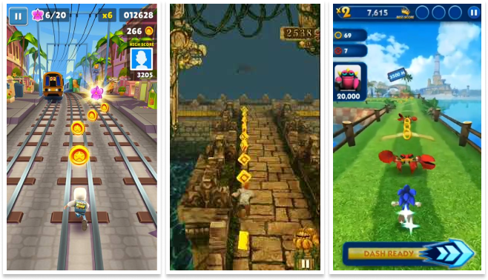
1. Ý tưởng
Endless run
Coin collecting
Score

Slide 3


2. Công cụ
Visual Studio Code
Unreal Engine
Sound

Slide 4
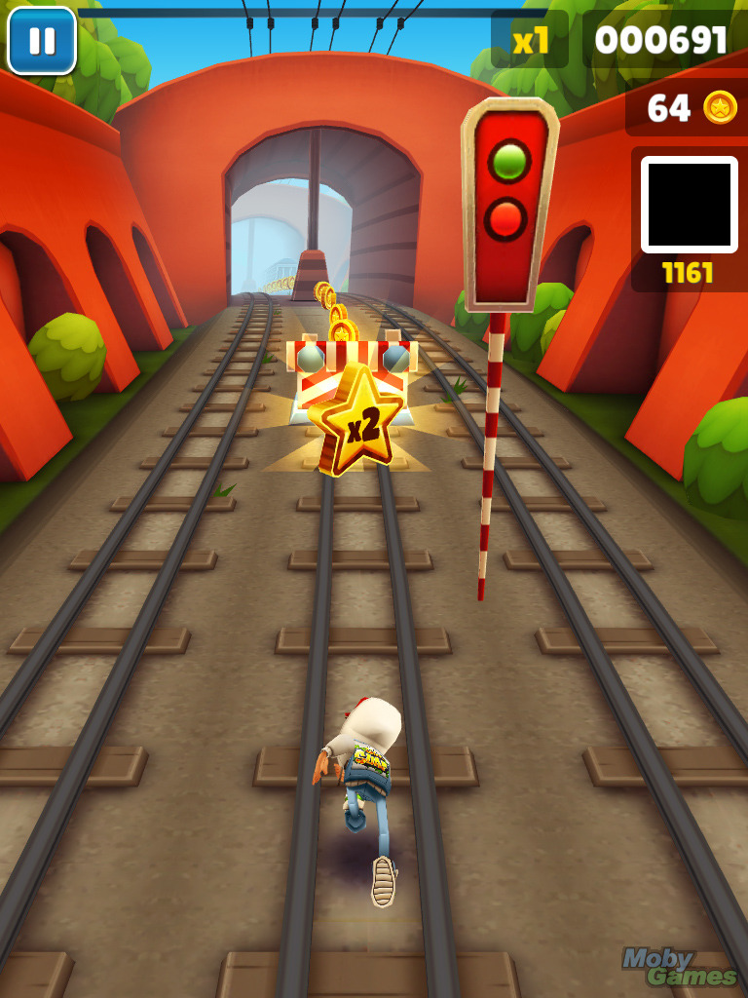
3. Game play
Tránh chướng ngại vật
Thu thập vật phẩm

Slide 5

Điều khiển
Vuốt màn hình để điều khiển
Vuốt trái, phải để di chuyển sang trái, phải
Vuốt lên để nhảy
Vuốt xuống để trượt

Slide 6
4. Hướng phát triển
Multiplayer
Skin nhân vật
Thêm map

